Slide 1
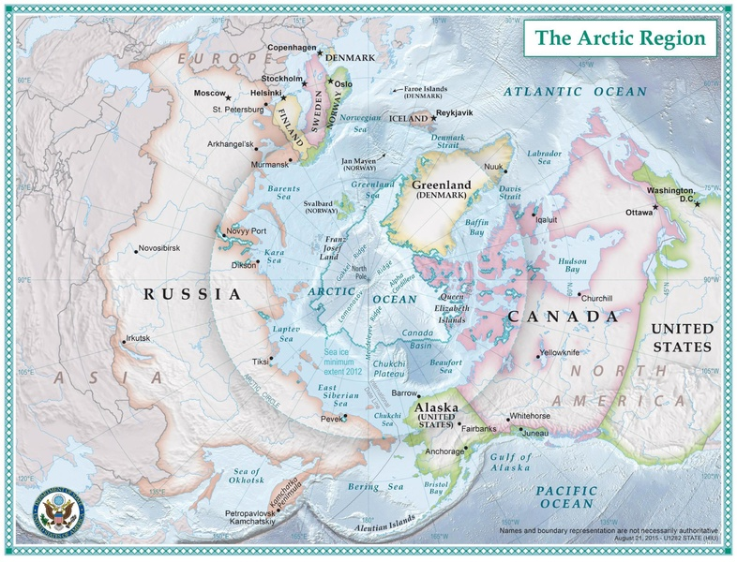
ARKTIS
Sijainti? Maapallon pohjoisnapaa ympäröivät alueet. Maantieteellisesti napapiirin pohjoispuolella oleva alue.
Mikä on Koillisväylä? Euroopan ja Aasian välinen merireitti, n. 6500km. Liikennekausi pitenee ilmastonmuutoksen edetessä.
Mitkä valtiot sijaitsevat arktisella alueella? Suomi, Ruotsi, Norja, Venäjä, Islanti, Kanada, Yhdysvallat, Tanska (Grönlanti)
Mikä on Luoteisväylä? Pohjois-Amerikan ja Aasian välinen merireitti, joka kulkee Kanadan arktisen saariston läpi. Ilmastonmuutoksen vuoksi muuttuu purjehduskelpoiseksi tulevaisuudessa.
Millaisia luonnonvaroja alueella on? Kalat, metsät, malmit ja mineraalit, fossiiliset polttoaineet, kuten öljy, maakaasu ja kivihiili
Mikä on arktinen neuvosto? Kansainvälinen, vuonna 1996 perustettu foorumi, johon kuuluvat Pohjoismaat, Kanada, Venäjä, Yhdysvallat sekä alkuperäiskansoja edustavat järjestöt. Suomi puheenjohtajana kaudella 2017-2019.
Kuvaile alueen luonnonoloja ja eliöstöä. Luonnonolosuhteet ovat ankarat: pimeyttä, kylmyyttä, myrskyjä, jäävuoria. Luonto on herkkää ja ainutlaatuista. Mikroskooppisen pienet planktoneliöt, arktiset levälajit, eläinplankton, monia arktisia lintulajeja, hylkeitä, jääkarhuja ja valaita.
Miten ilmastonmuutos vaikuttaa alueeseen? Ilmastonmuutos sulattaa jääpeitettä sekä ikiroutaa, tekee merivedestä laimeampaa, nostaa meriveden lämpötilaa, muuttaa merivirtoja → muutokset lämpöoloissa. Avaa uudet liikennereitit Euroopasta ja Pohjois-Amerikasta Aasiaan.

